Slide 1

ChatGPT Custom GPT 課綱
社群媒體與
內容創作輔助 Agent
從「幫我寫貼文」升級成「懂我風格的內容助理」
Brand Voice Content Agent
適合：AI Agent 入門課｜個人品牌｜內容創作｜課程銷售
Notes:
這張是封面：強調不是單純產文案，而是建立個人品牌聲音。

Slide 2
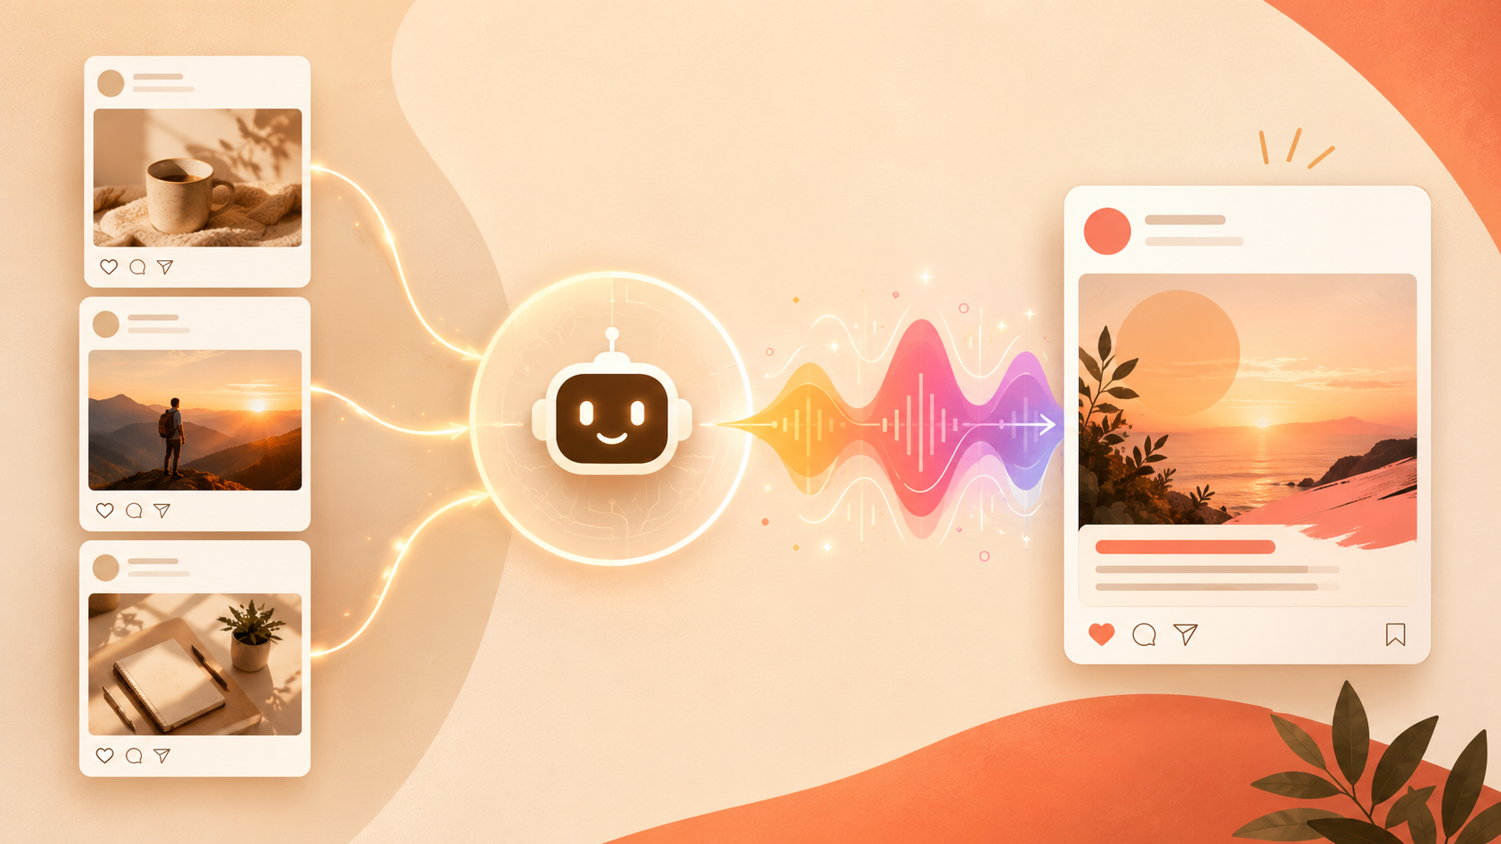
一、Agent 定位
讓 AI 從「文案產生器」變成「個人品牌內容助理」
Agent 名稱建議
社群內容創作助理 GPT
或
Brand Voice Content Agent
核心定位
不是「模板式產文」，而是先理解你的風格、受眾與平台，再產生有辨識度的內容。
風格分析
品牌聲音
內容排程
AI Agent 課程｜社群媒體與內容創作輔助
02
Notes:
本頁講清楚 Agent 的定位與名稱。

Slide 3
二、為什麼需要這個 Agent？
一般 AI 文案常見問題：好像正確，但不像你
普通指令
Agent 指令
「幫我寫一篇 IG 文案」
先鎖定風格，再生成內容
內容容易模板化
分析 3 篇參考貼文
語氣不像本人
建立 Brand Voice Guide
平台格式不精準
依平台調整格式
Hook 與 CTA 弱
提供 Hook / CTA / Hashtag
教學重點：不要只問 AI「寫什麼」，要先教 AI「像誰說話」。
AI Agent 課程｜社群媒體與內容創作輔助
03
Notes:
用對比讓學生理解：本課核心不是把 AI 當打字員，而是讓 AI 學會品牌語氣。

Slide 4
三、Agent 核心能力地圖
從品牌風格到多平台內容，再到行事曆規劃
1
分析個人品牌風格
從範例貼文萃取語氣、句長、分段與用字習慣
2
建立 Brand Voice
整理成可重複使用的品牌聲音指南
3
產生多平台文案
IG、FB、Threads、YouTube、LinkedIn 對應格式
4
優化 Hook / 標題 / CTA
提高停留、點擊、互動與轉換
5
規劃內容行事曆
產出 7 天或 30 天內容主題與排程
6
普通內容個性化
把平凡素材改成有個人特色的貼文
AI Agent 課程｜社群媒體與內容創作輔助
04
Notes:
用核心能力地圖介紹這個 GPT 能完成的實際工作。

Slide 5
四、學生學習目標
完成後，學生應能獨立建立並使用自己的內容 Agent
能力
學生能做到
風格分析
貼入 3 篇文章，讓 AI 分析語氣、句長、用字與分段
文案生成
產出 IG、FB、YouTube、Threads 等平台文案
Hook 設計
寫出吸引受眾停下來看的前 3 秒開頭
CTA 設計
引導留言、分享、點擊、收藏、報名或購買
品牌聲音建立
整理成 Brand Voice Guide，讓內容風格一致
內容排程
規劃 7 天或 30 天內容主題與行事曆
課程判斷標準：學生不是「看懂」，而是能產出自己的 Agent、自己的 Brand Voice、自己的 7 天內容表。
AI Agent 課程｜社群媒體與內容創作輔助
05
Notes:
這頁可作為教學目標與課後評量標準。

Slide 6
五、關鍵技術術語
三個詞讓學生掌握社群 Agent 的核心邏輯
Brand Voice
Hook
CTA
品牌聲音
鉤子
行動呼籲
社群上一貫的說話風格：語氣、用字、節奏、價值觀與情緒溫度。
吸引受眾在前 3 秒停下來看的開頭，常用痛點、數字、反差與問題。
引導讀者採取動作：留言、分享、收藏、點擊、報名、購買。
一致性
辨識度
停留率
辨識度
停留率
轉換率
AI Agent 課程｜社群媒體與內容創作輔助
06
Notes:
術語要講得實務：Brand Voice 讓內容像你；Hook 讓人停下；CTA 讓人行動。

Slide 7
六、核心技法：風格鎖定法
讓 AI 寫出像你自己的內容，而非千篇一律模板文
1
找出 3 篇風格最接近的貼文
可以是自己的貼文、喜歡的帳號、品牌文案或影片逐字稿。
2
請 AI 分析文字風格
語氣、句長、用字習慣、分段、情緒強度、問句與 emoji。
3
用分析結果生成新內容
指定平台、受眾、主題、CTA，要求 AI 套用同一套 Brand Voice。
一句話總結：先訓練風格，再要求產出。
AI Agent 課程｜社群媒體與內容創作輔助
07
Notes:
風格鎖定法是這堂課最重要的可複製方法。

Slide 8
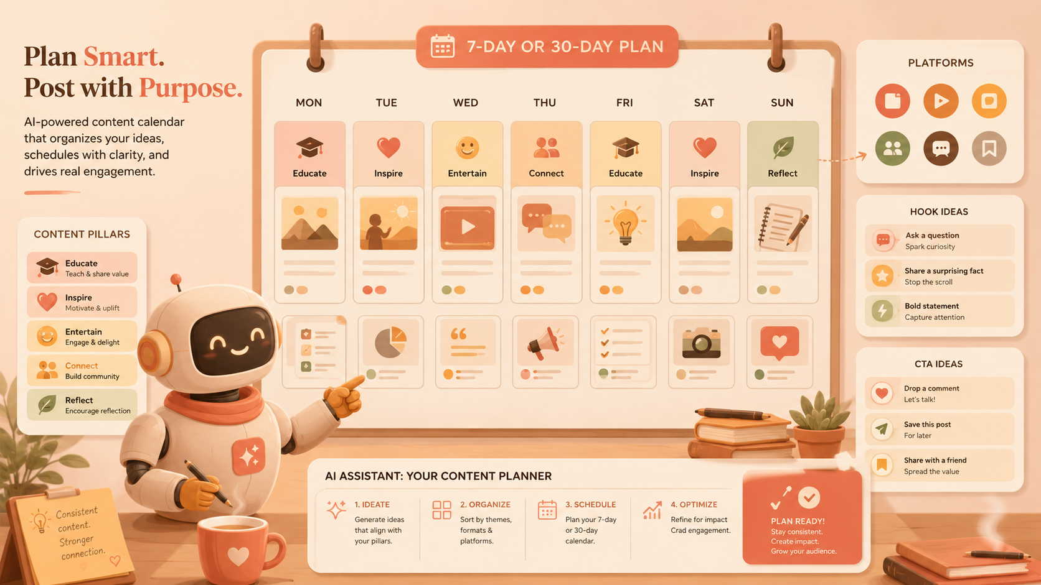
七、3 小時課程流程
概念、實作、作品一次完成
第 1 小時
概念與 Agent 建立
• Agent 定位 • Brand Voice / Hook / CTA • 建立 Custom GPT 與 Instructions
第 2 小時
三個練習題實作
• IG 照片文案 • YouTube 標題優化 • 修正 AI 初稿，加入個人語氣
第 3 小時
品牌聲音與商業應用
• Brand Voice Guide • 7 天內容行事曆 • 課程銷售 CTA
AI Agent 課程｜社群媒體與內容創作輔助
08
Notes:
這頁可直接拿來說明課程時間配置。

Slide 9
八、練習題設計
從簡單文案到品牌聲音，逐步建立 Agent 能力
IG 照片文案
太魯閣峽谷照片：產出 3 種風格文案與 hashtag
Easy
學會 Context / Task / Format / Audience
YouTube 標題優化
從「學做菜的心得分享」改成高點擊標題
Medium
學會數字、讀者利益、縮圖構圖
建立個人品牌聲音
職場心理健康帳號：分析 3 篇範本、建立 Guide、規劃 7 天主題
Hard
學會風格鎖定法與內容行事曆
建議教法：每題都要求學生先寫 Prompt，再比較「普通輸入」與「結構化輸入」的差異。
AI Agent 課程｜社群媒體與內容創作輔助
09
Notes:
這頁是課堂練習設計，可直接分組實作。

Slide 10
九、課後作品與延伸應用
讓學生帶走可展示、可使用、可持續優化的成果
學生完成品
一個 Custom GPT
一份 Brand Voice Guide
3 篇 IG 文案
5 個 YouTube 標題
10 個 Hook 與 5 個 CTA
7 天內容行事曆
可銜接高階課
OpenAI API、自動排程、n8n、Google Sheet、內容管理系統、Java + Spring Boot
核心結論：先建立風格，AI 才能真正替你創作。
AI Agent 課程｜社群媒體與內容創作輔助
10
Notes:
收尾強調作品交付與你的高階課程銜接。

